Slide 1

Notes:
Intro Heerko & H&D

Slide 2
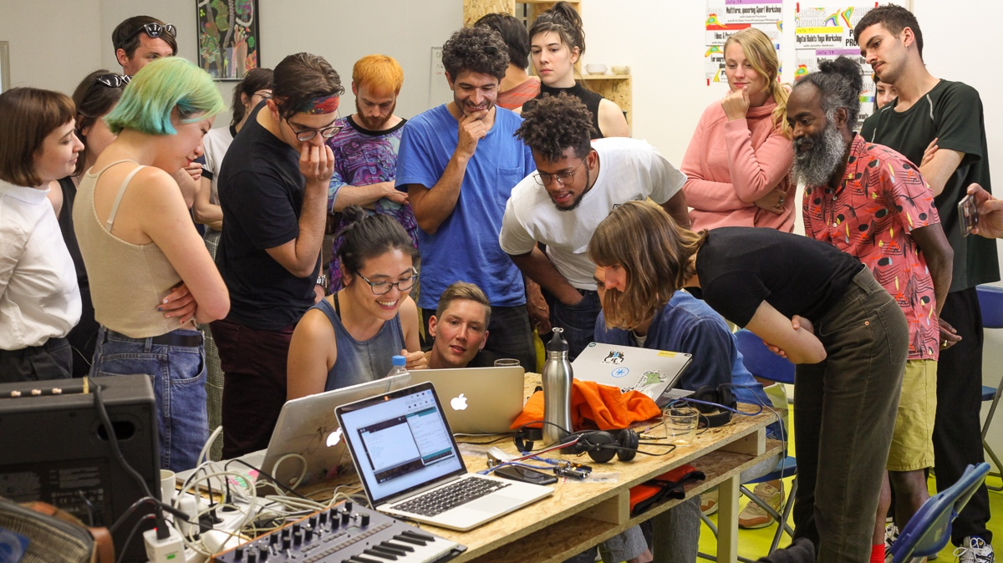
Experimentele software “tools”
Workshops en lezingen
Summer Academy
Publicaties
Notes:
Intro Heerko & H&D

Slide 3
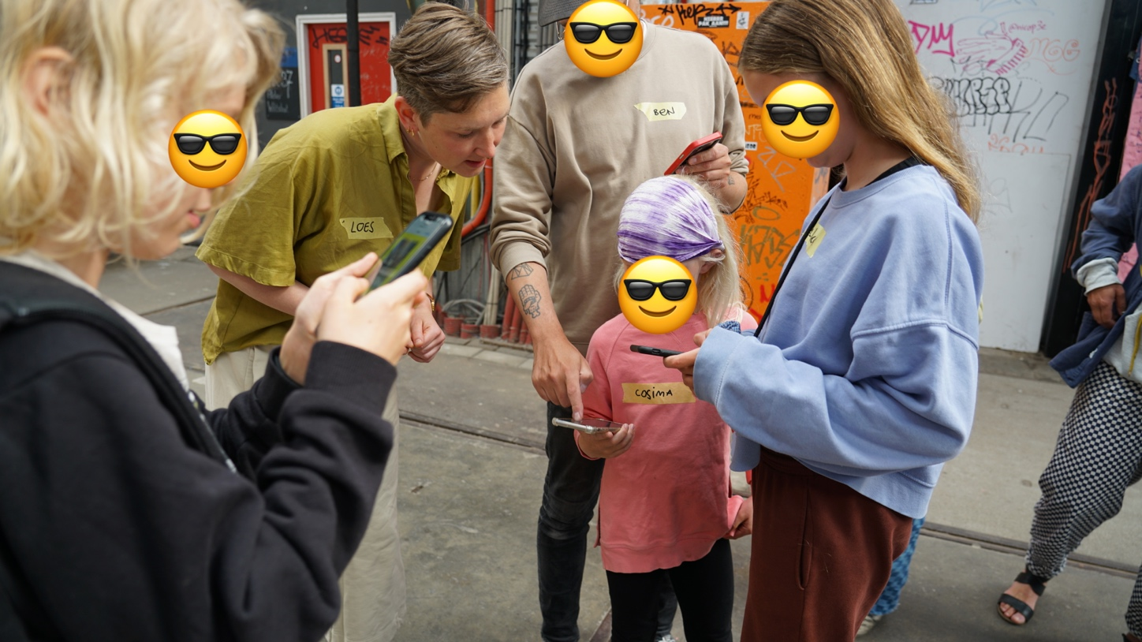
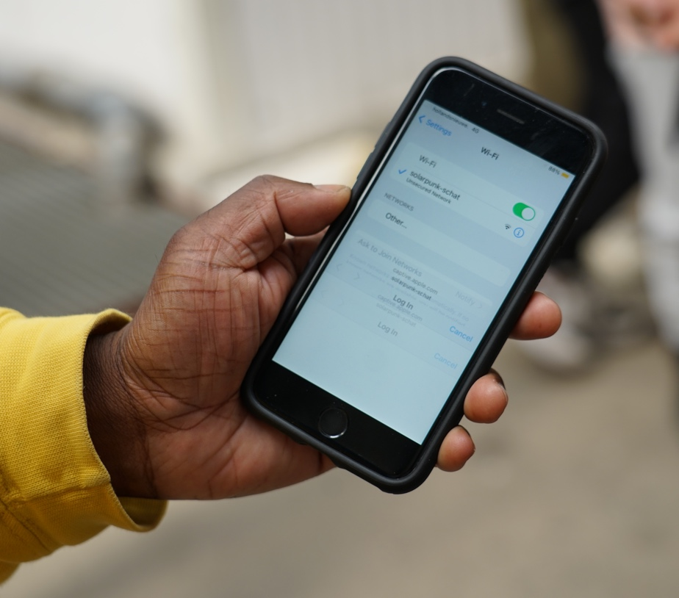
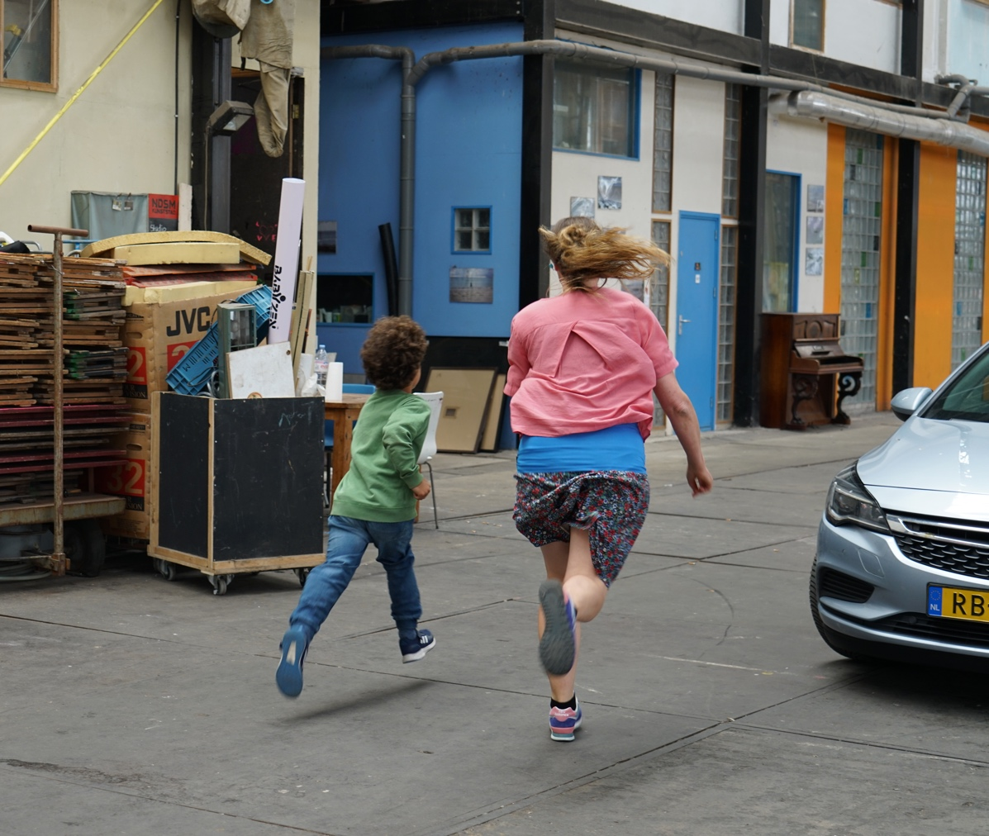
Internet
Wat is het eigenlijk?
Hoe werkt het?
Kun je zelf een internet maken?
Kan het beter/leuker/eerlijker?
Notes:
discussing infrastructure: how do our small solar servers (20m range) compare to regular servers (worldwide network)?
how does a 1-2MB website compare to your average website? (how do you make content so small?)
not intended but nice: space to be on your phone a lot BUT ALSO: very connected, creative,collaborative. They dont have to exclude each other.

Slide 4
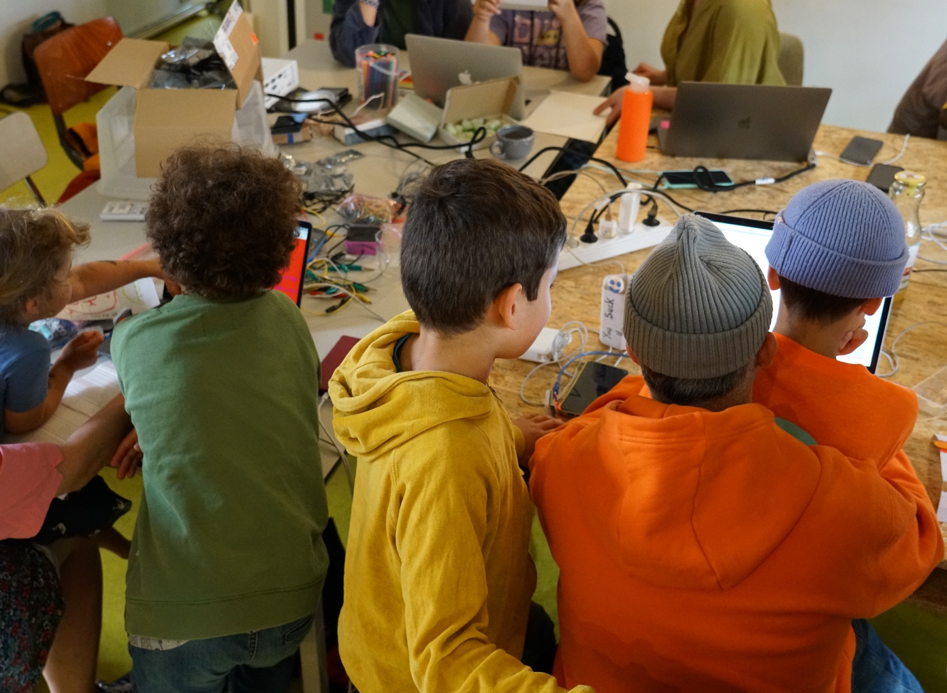
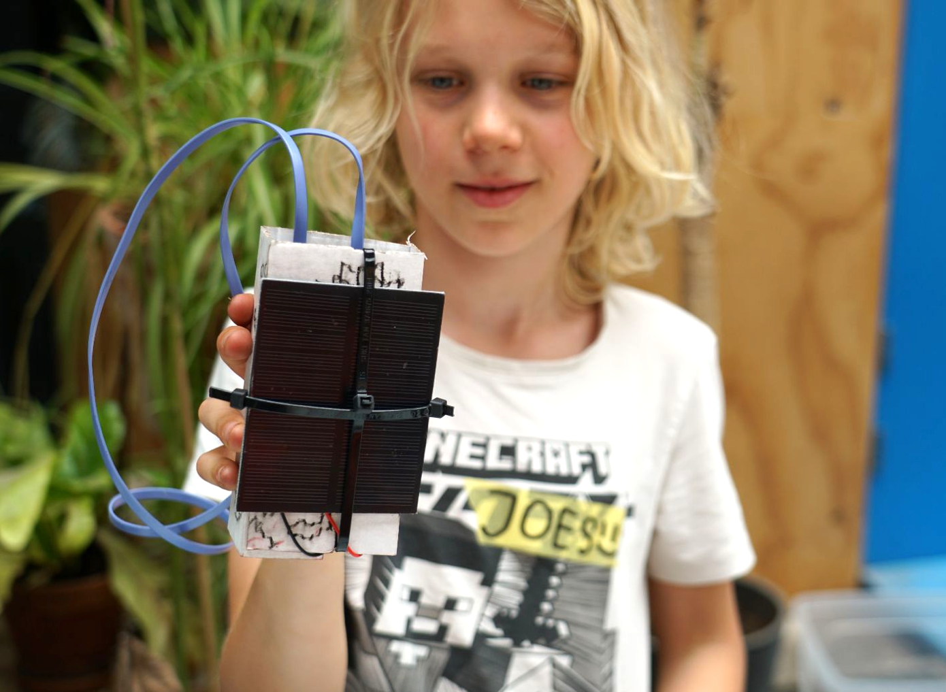
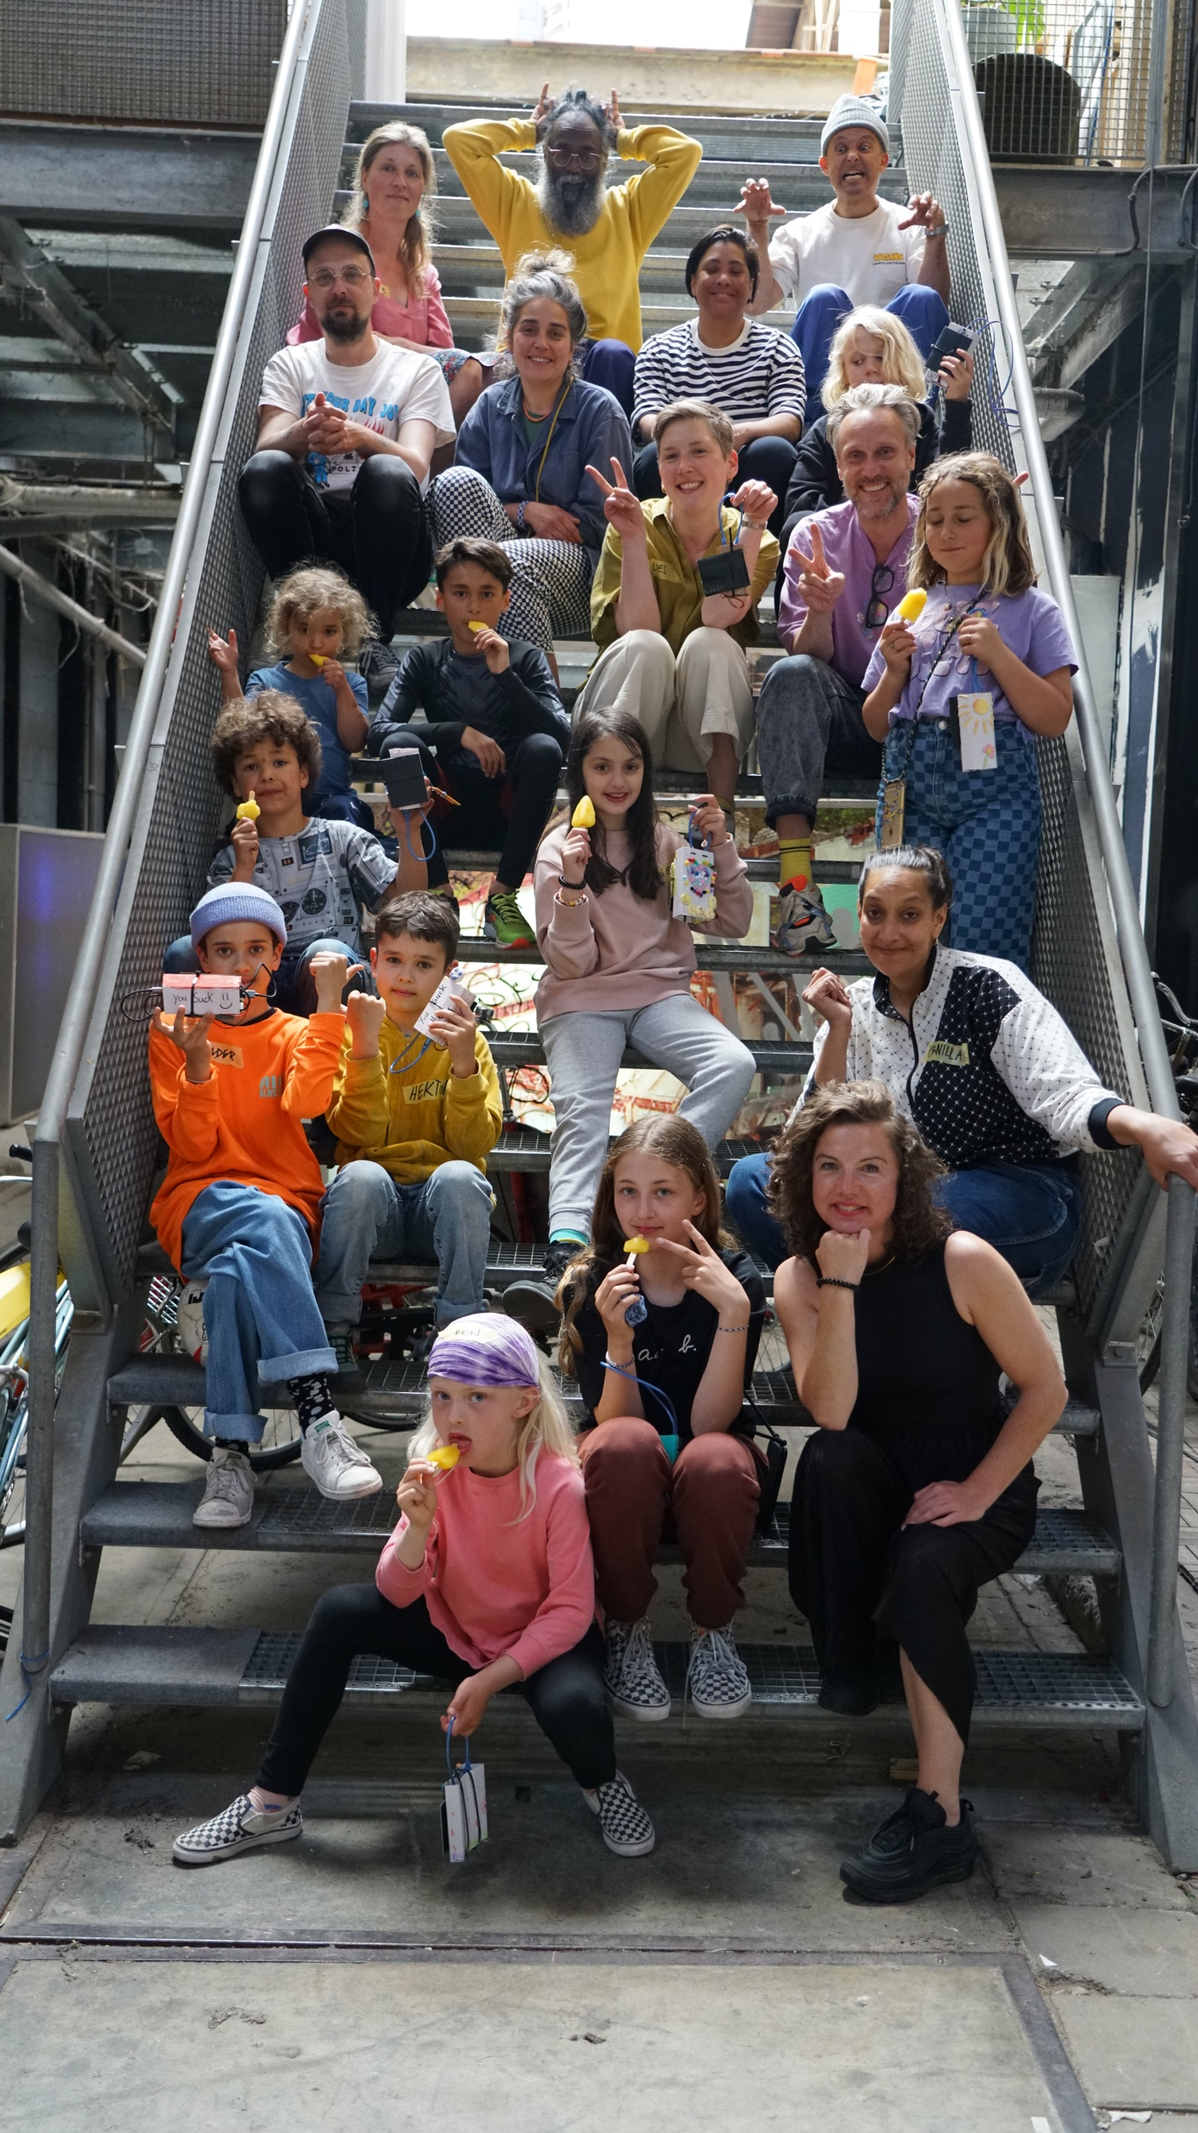
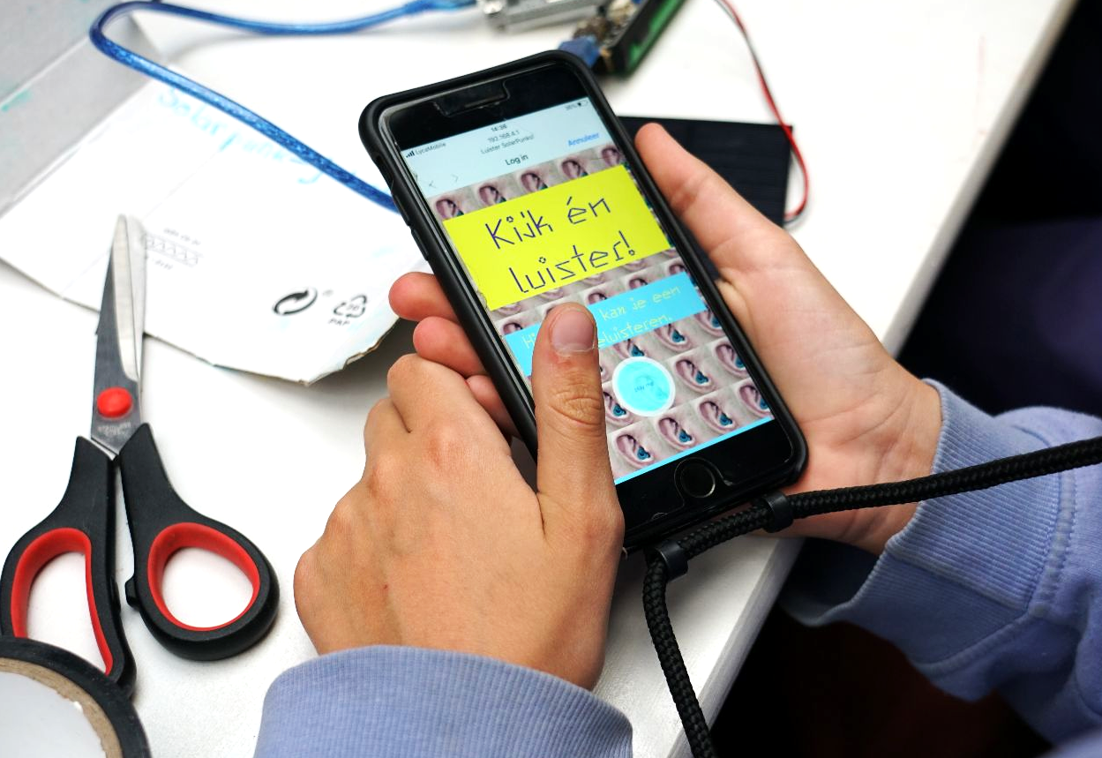
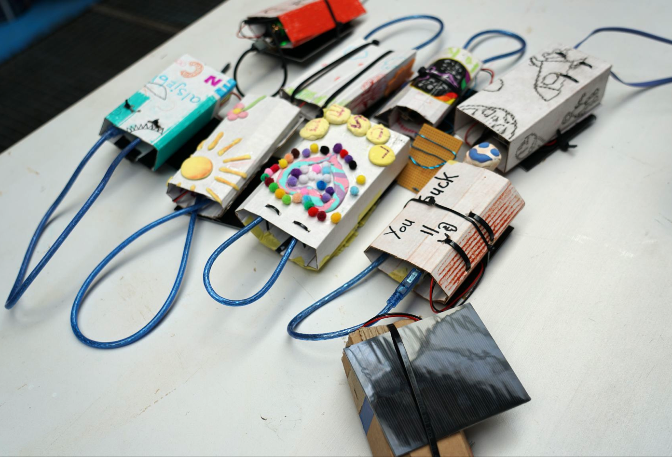
NDSM Kunststad, Amsterdam
Notes:
each pair hide pieces of the puzzle
then create a website providing clues (pics, stories) as to where to find the treasure
each duo/trio makes one, together making up the entire scavenger hunt
uploaded to small hyperlocal server modules you can only access when you’re within 20m range
to play: first find the networks in the networks list, connect to it to view clues, then try to find where treasure is

Slide 5
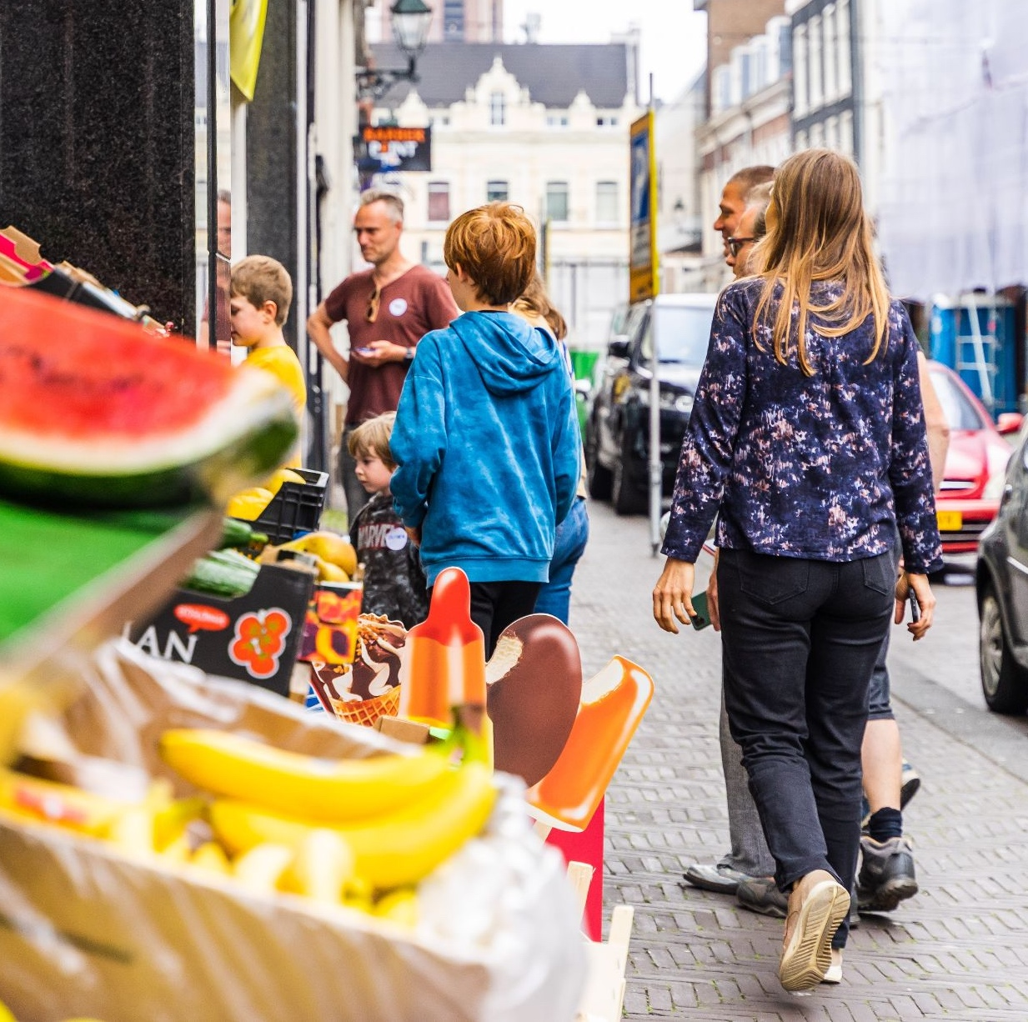
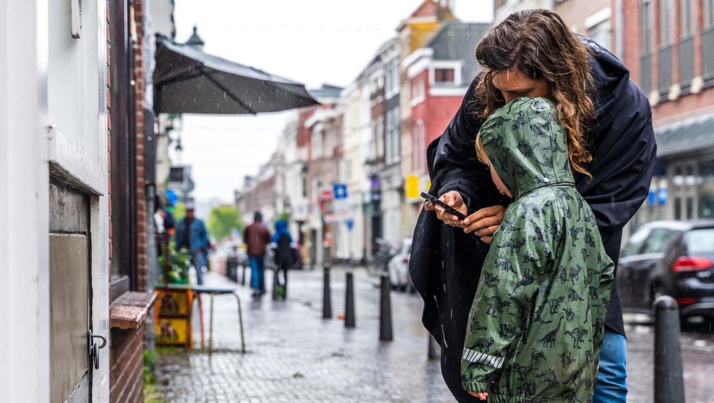
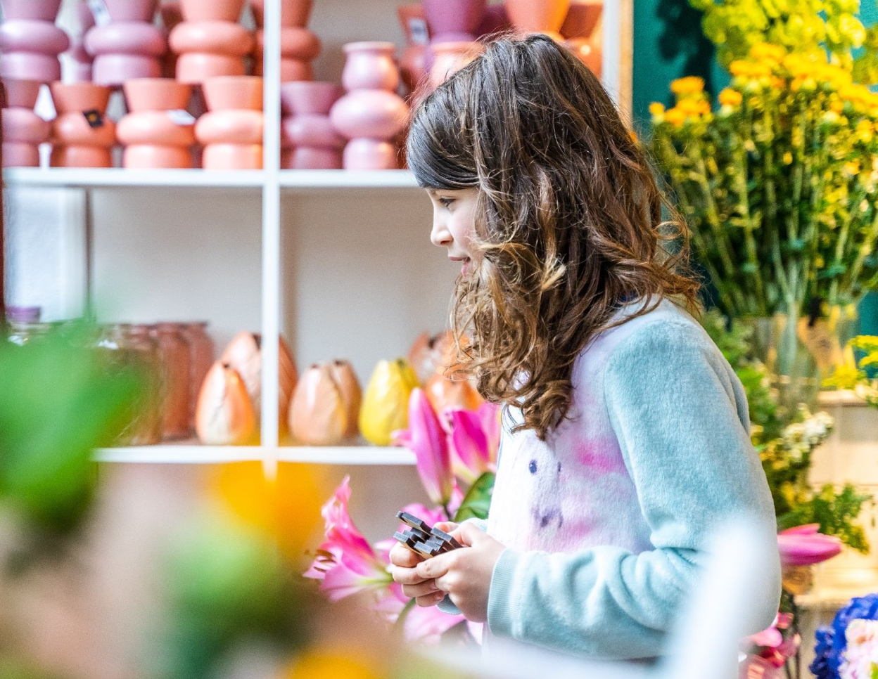
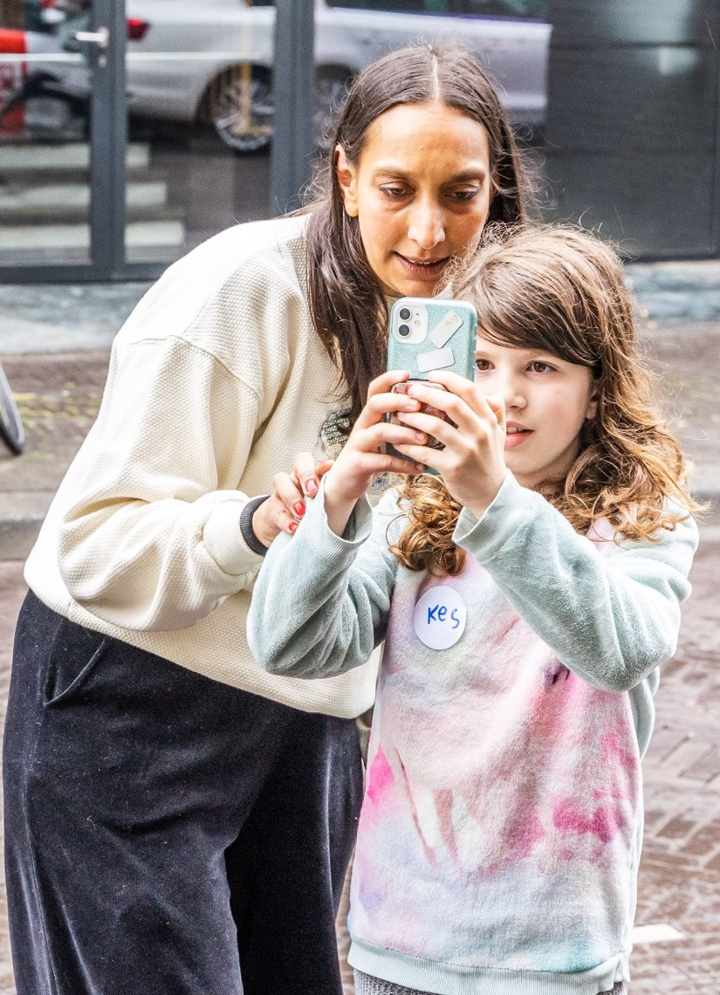
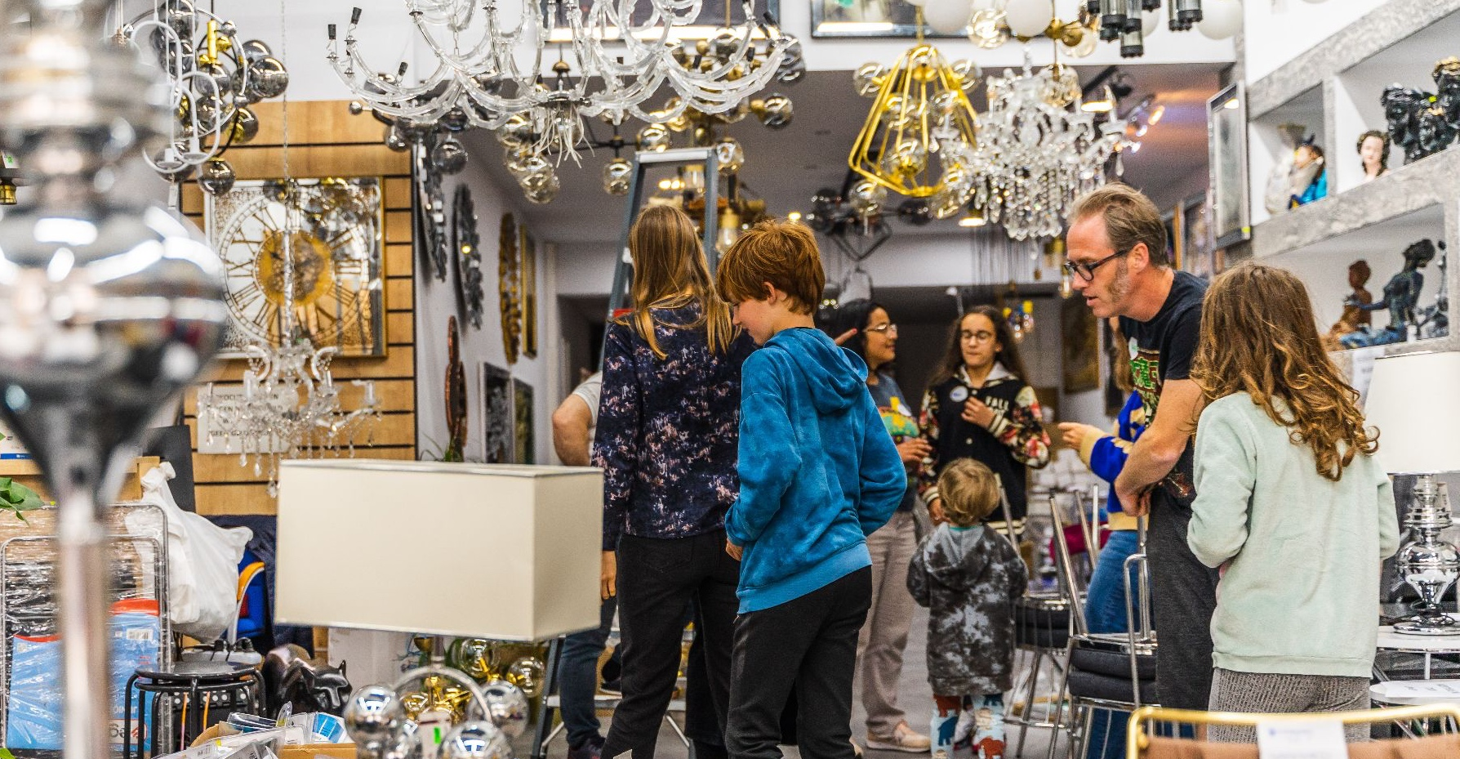
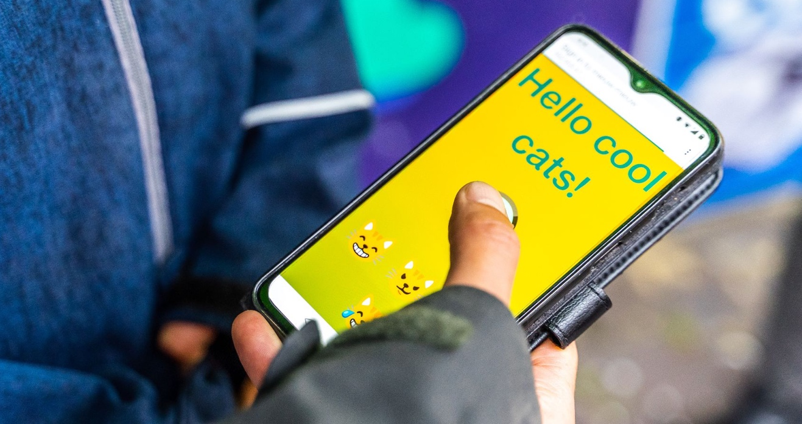
Boekhorststraat, Den Haag
Photography: Steven Maybury
Notes:
Bad weather became a possibility to work with shopkeepers in the neighborhood

Slide 6
Kennismaken
Hoe heet je?
Waarvoor gebruik jij wel eens Internet?
Notes:
discussing infrastructure: how do our small solar servers (20m range) compare to regular servers (worldwide network)?
how does a 1-2MB website compare to your average website? (how do you make content so small?)
not intended but nice: space to be on your phone a lot BUT ALSO: very connected, creative,collaborative. They dont have to exclude each other.

Slide 7
Hoe ziet het Internet eruit?
Teken het internet

Slide 8
Hoe wordt het Internet gemaakt?
Open je netwerkinstellingen op je telefoon
Verbind met het netwerk dat een-internetje heet
Dit is een internetje zonder internet, je hoeft verder niks te doen
Even geduld...

Slide 9
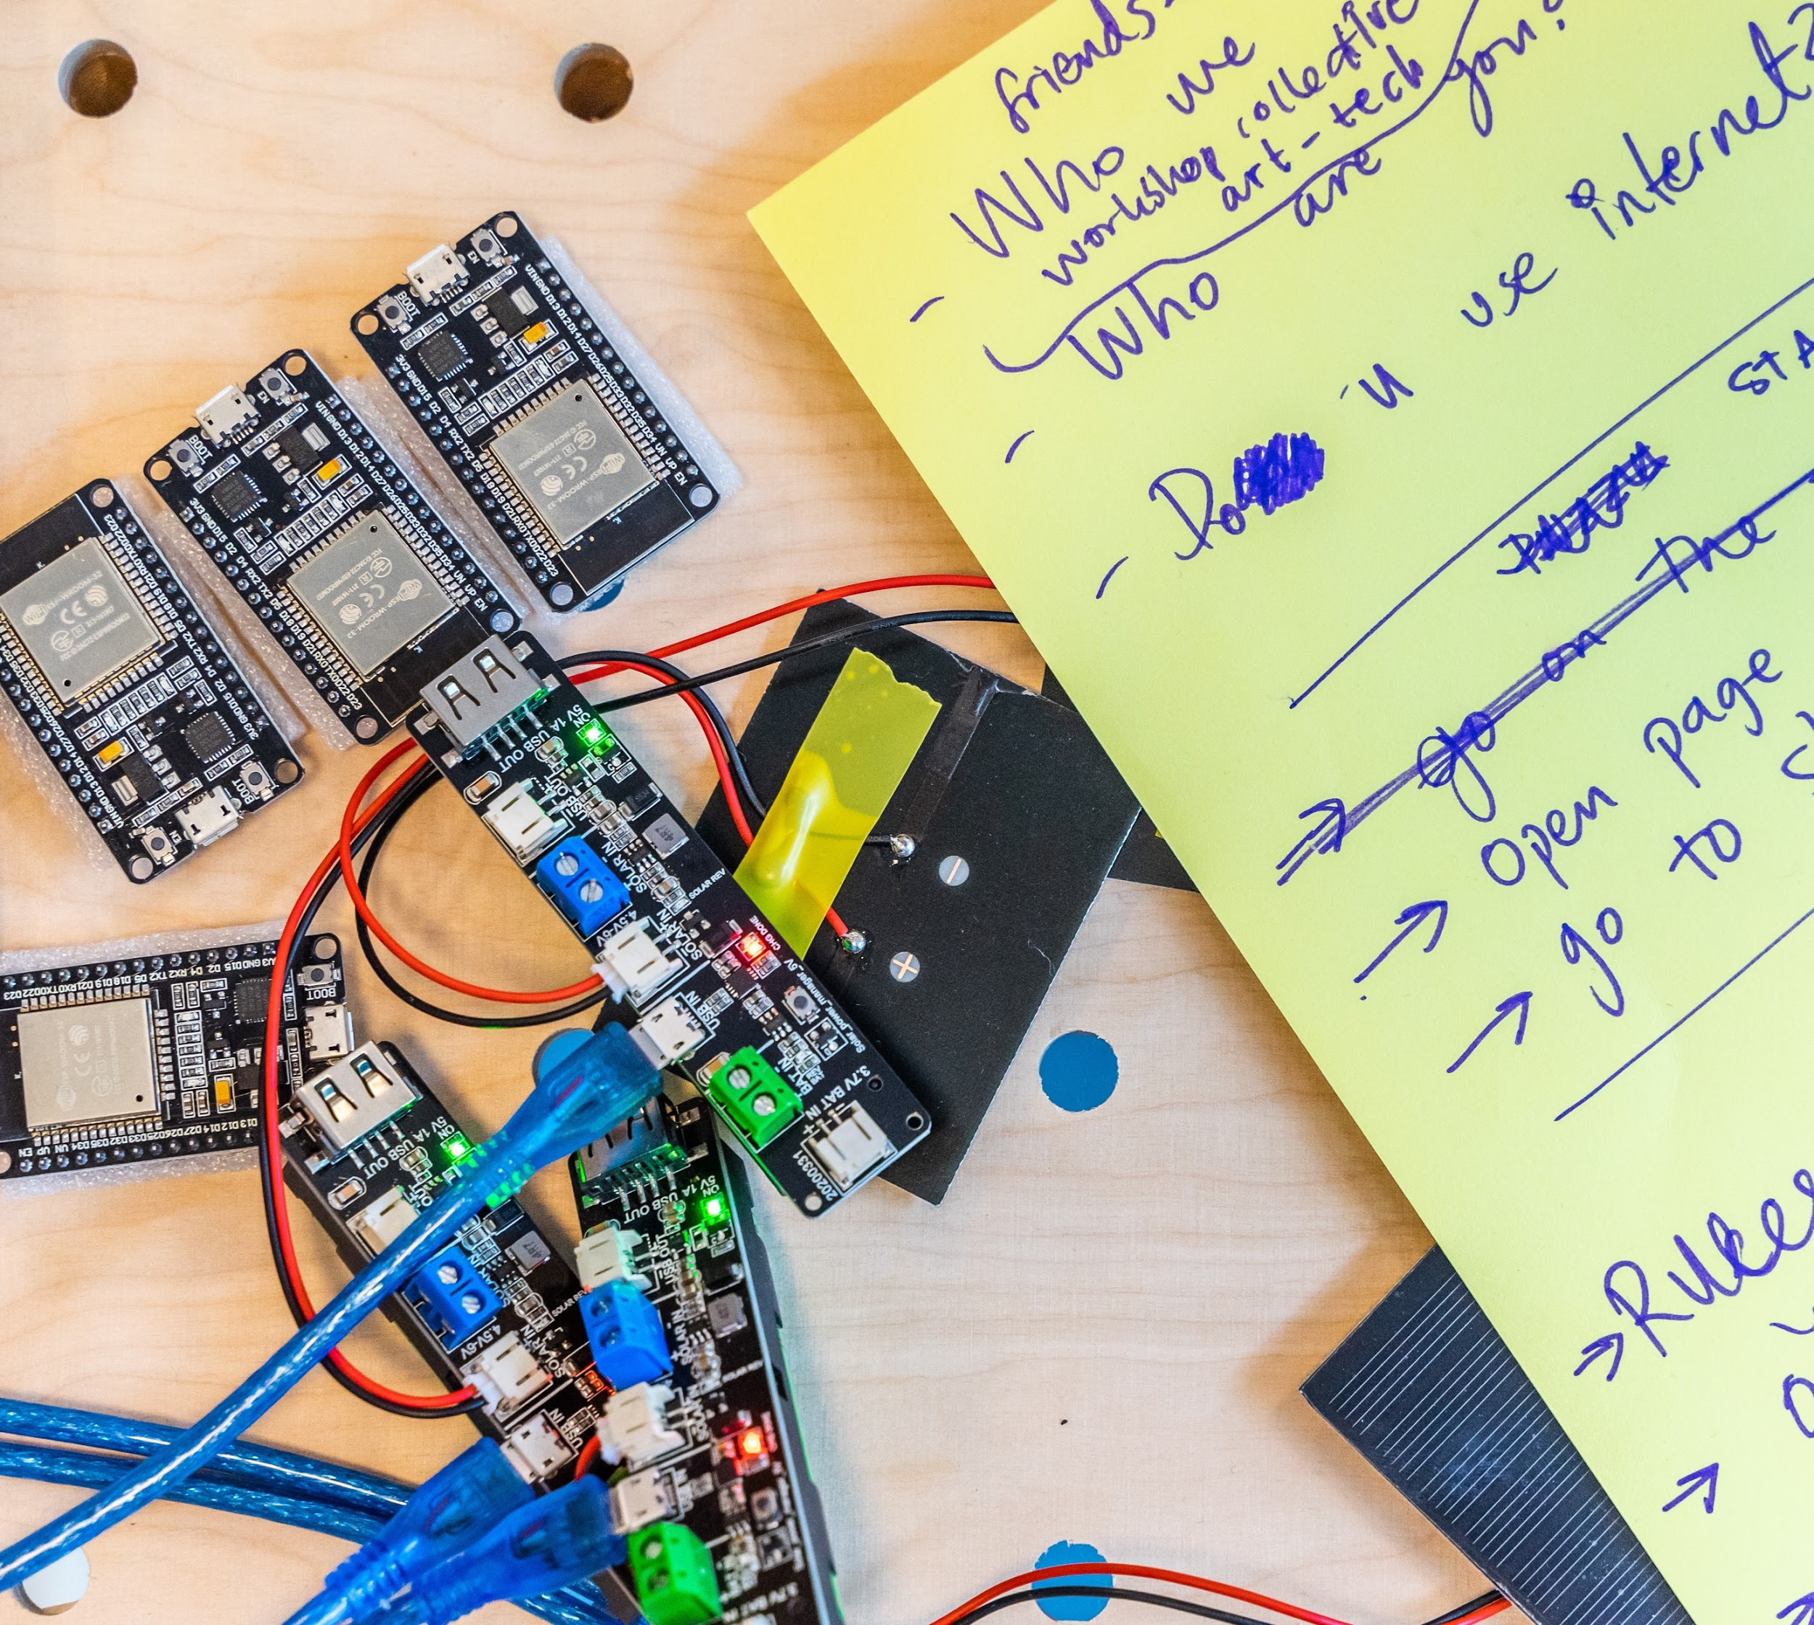
Mini-internet
Server + wifi router inéén:
Programmeerbaar bordje met een wifi chip erop. Alleen bereikbaar binnen een straal van 20 meter.
Stroomvoorziening:
Batterij, zonnepaneel, batterijenlader, kabeltje
Website:
Afbeeldingen, geluidjes, tekst, en een beetje code (HTML, CSS)

Slide 10
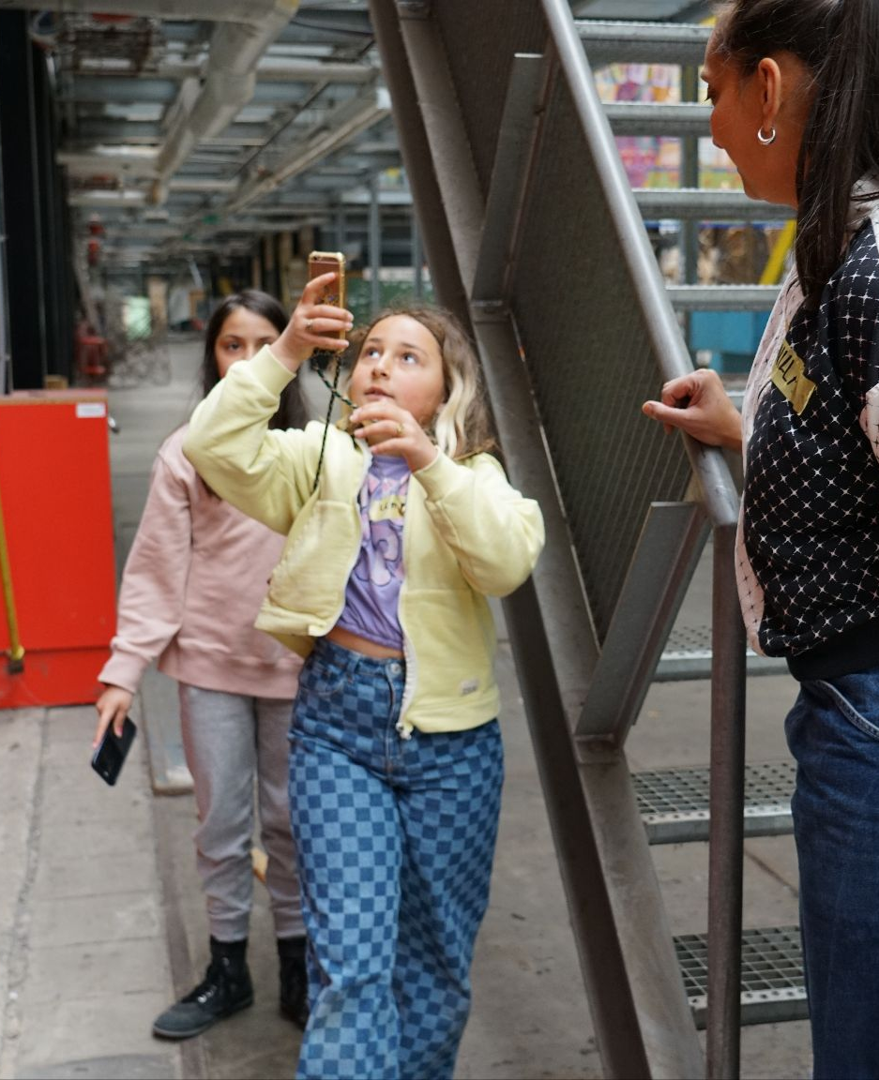
De content
Met de andere deelnemers:
Tekst, afbeeldingen en geluid voor je mini site
Naam voor je wifi netwerk
We beginnen nu met:
Lettertypes en styling in Brackets

Slide 11
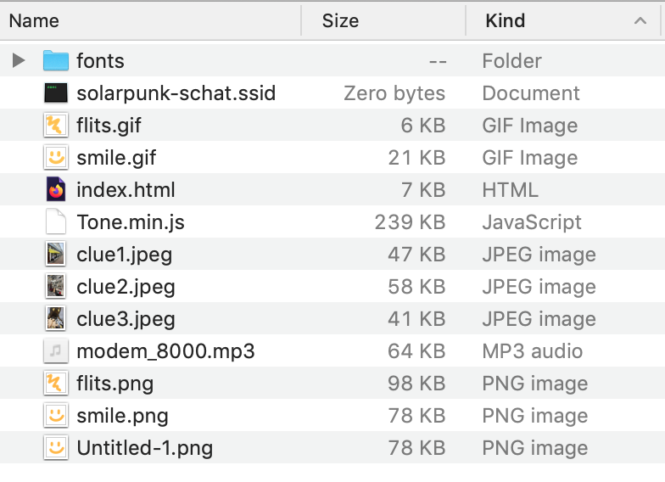
Bestandsstructuur open de map data-de-vrolijkheid
lettertypes >
jouw netwerknaam (geen spaties) >
het html bestand (open met brackets!) >
code om geluid af te spelen >
geluidsbestand >

Slide 12
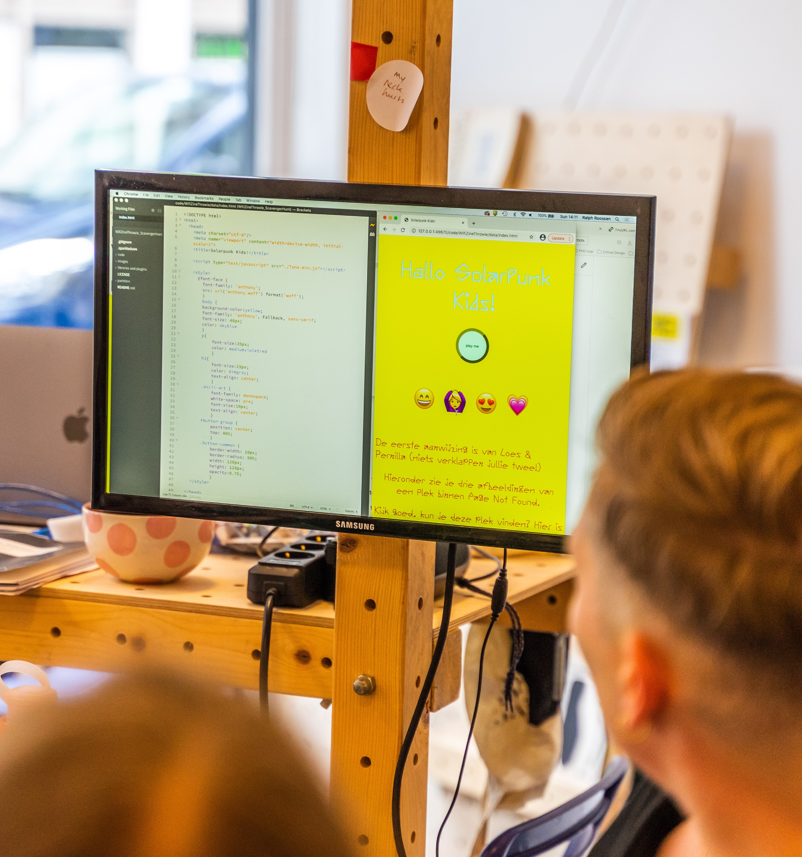
HTML + CSS
<html>
<head>
<title> Naam voor je pagina </title> <style>
@font-face {
font-family: myFont1;
src: url(”coconat.otf”);
}
body{
font-family: myFont1, sans-serif;
font-size: 80px;
word-spacing: 10px;
}
</style>
</head>
<body>
<1h> Dit is de titel van deze pagina </h1>
<p> Dit is een alinea met tekst </p>
<img src=“cat.jpeg”>
<p> Dit is een alinea met tekst </p>
</body>
</html>

Slide 13
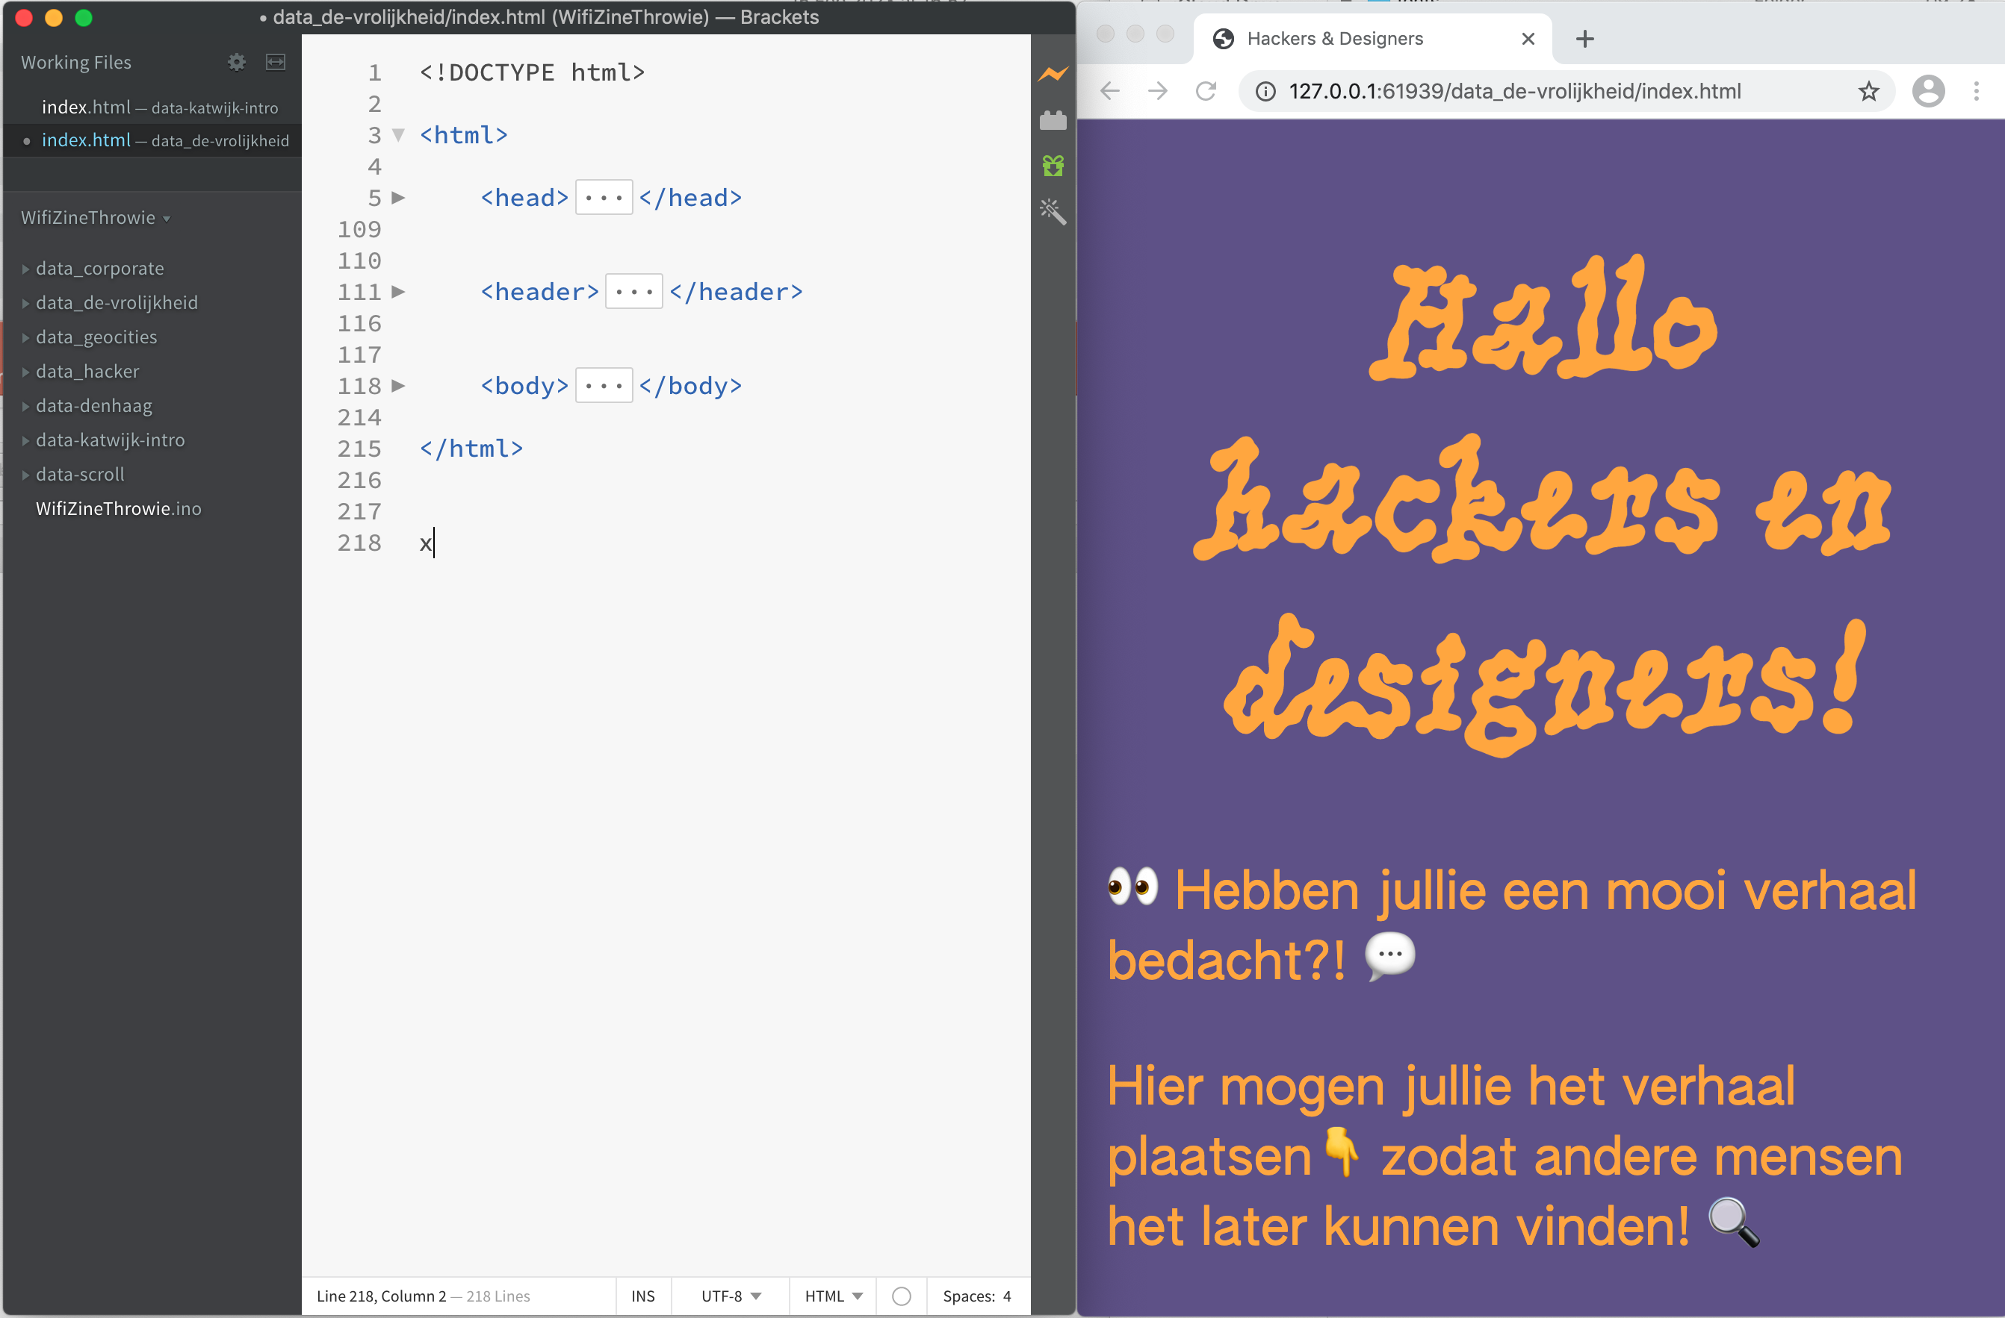
Coderen met Brackets
open met Brackets >

Slide 14
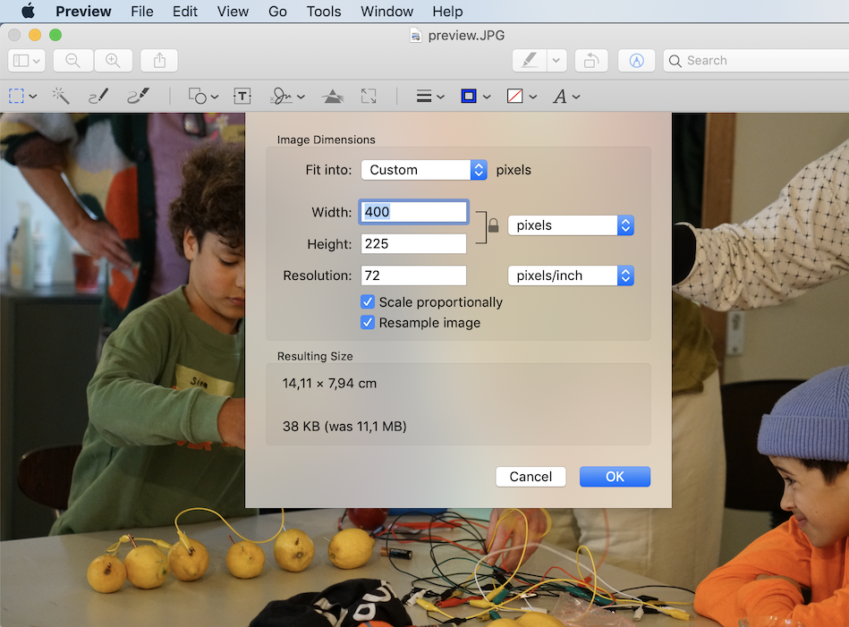
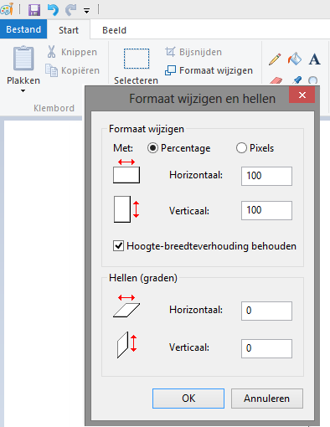
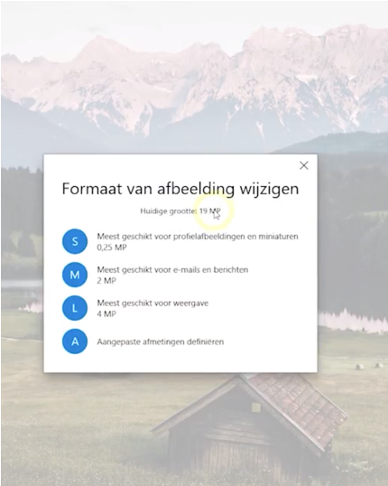
Foto’s comprimeren ~50kb per foto
Voorvertoning (Mac)
Ga naar Extra’s en selecteer Pas Grootte Aan
Breedte 400 px breed, en resolutie 72 pixels/inch
Paint (Windows)
Ga naar Start > Formaat wijzigen
Selecteer Pixels
Vink Hoogte-breedteverhouding aan
Voer nu bij ‘Horizontaal’ in – 400
Foto’s (Windows)
Open de foto(s) in de app Foto’s
Klik op de drie puntjes rechtsboven
Klik op A
Sla je foto’s op – geef ze een korte naam, bijv foto1.jpg enz en controleer hoe groot ze zijn, tussen 25-50kb is ideaal

Slide 15
Audio comprimeren
Voorvertoning (Mac)
Ga naar Extra’s en selecteer Pas Grootte Aan
Breedte 400 px breed, en resolutie 72 pixels/inch
Paint (Windows)
Ga naar Start > Formaat wijzigen
Selecteer Pixels
Vink Hoogte-breedteverhouding aan
Voer nu bij ‘Horizontaal’ in – 400
Foto’s (Windows)
Open de foto(s) in de app Foto’s
Klik op de drie puntjes rechtsboven
Klik op A

Slide 16
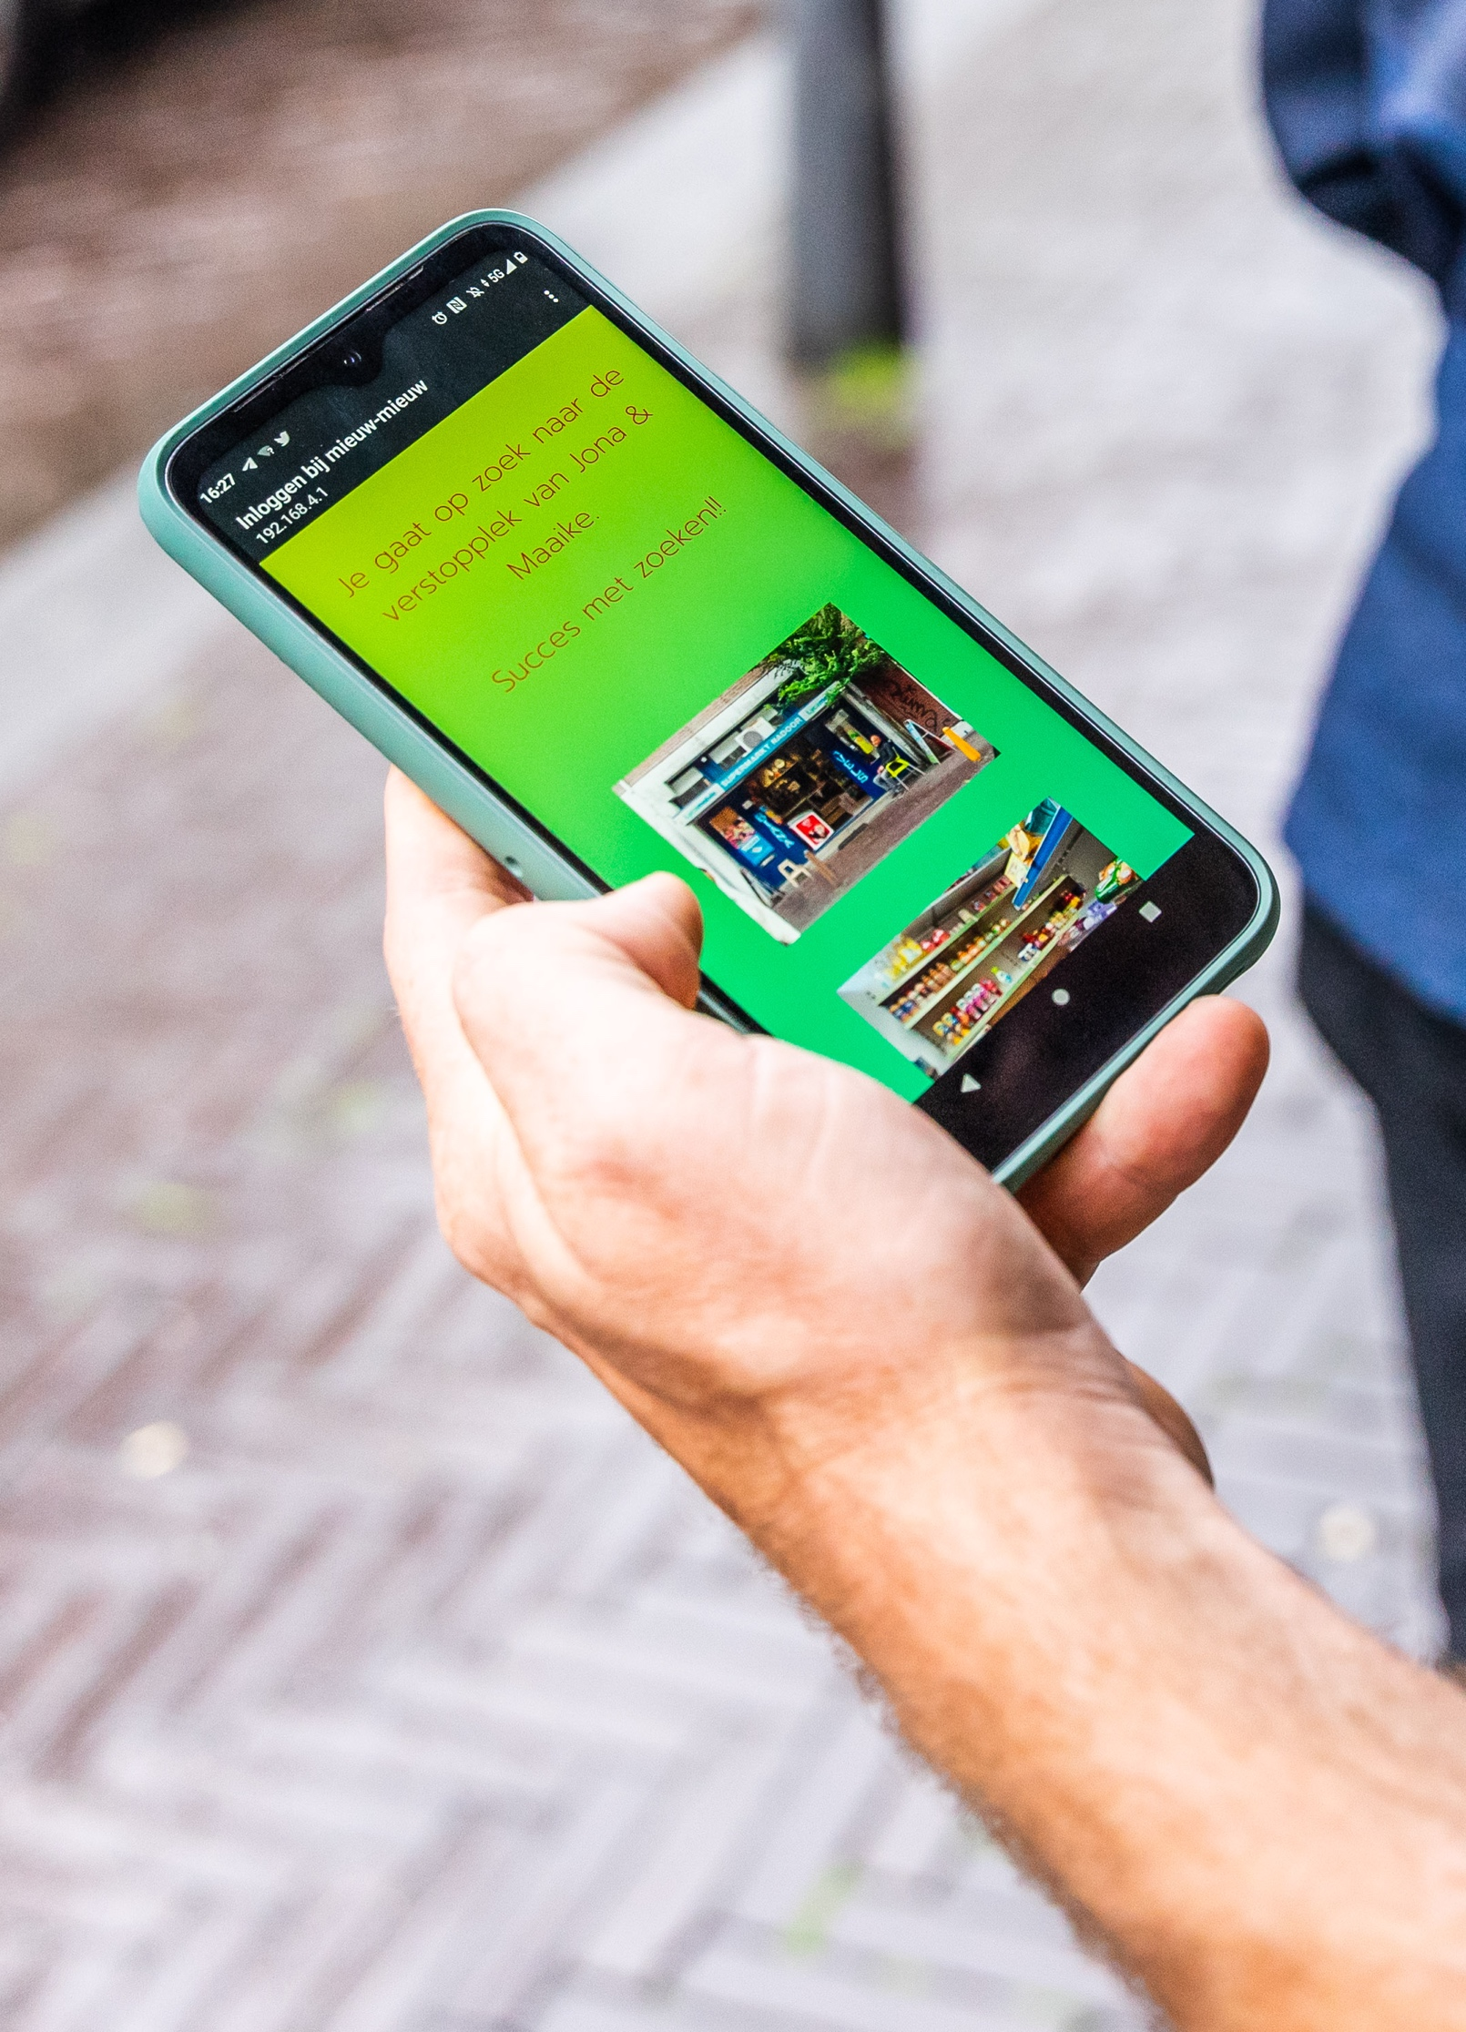
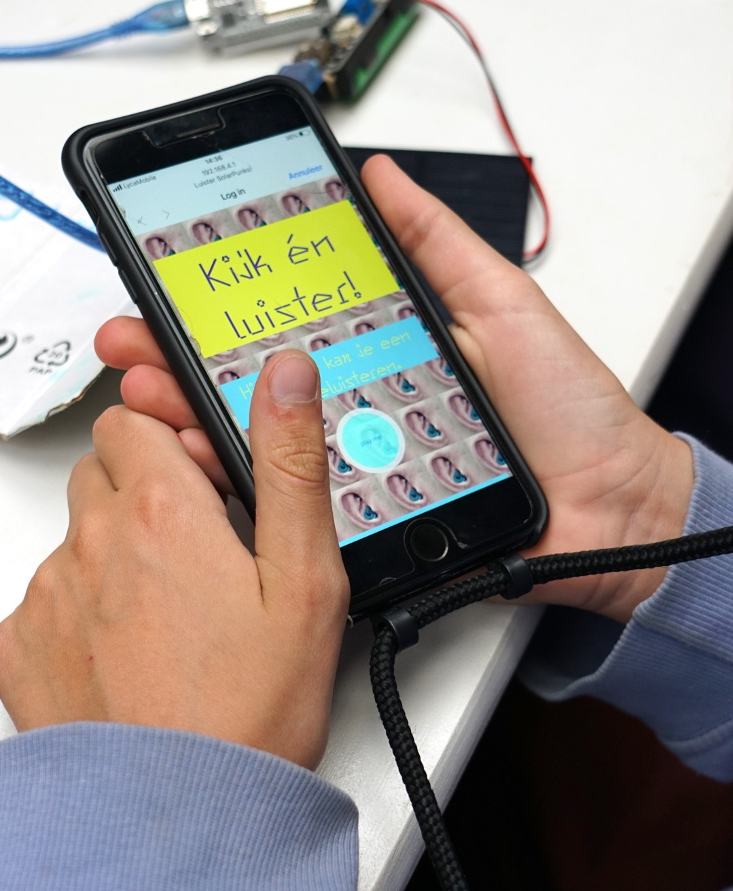
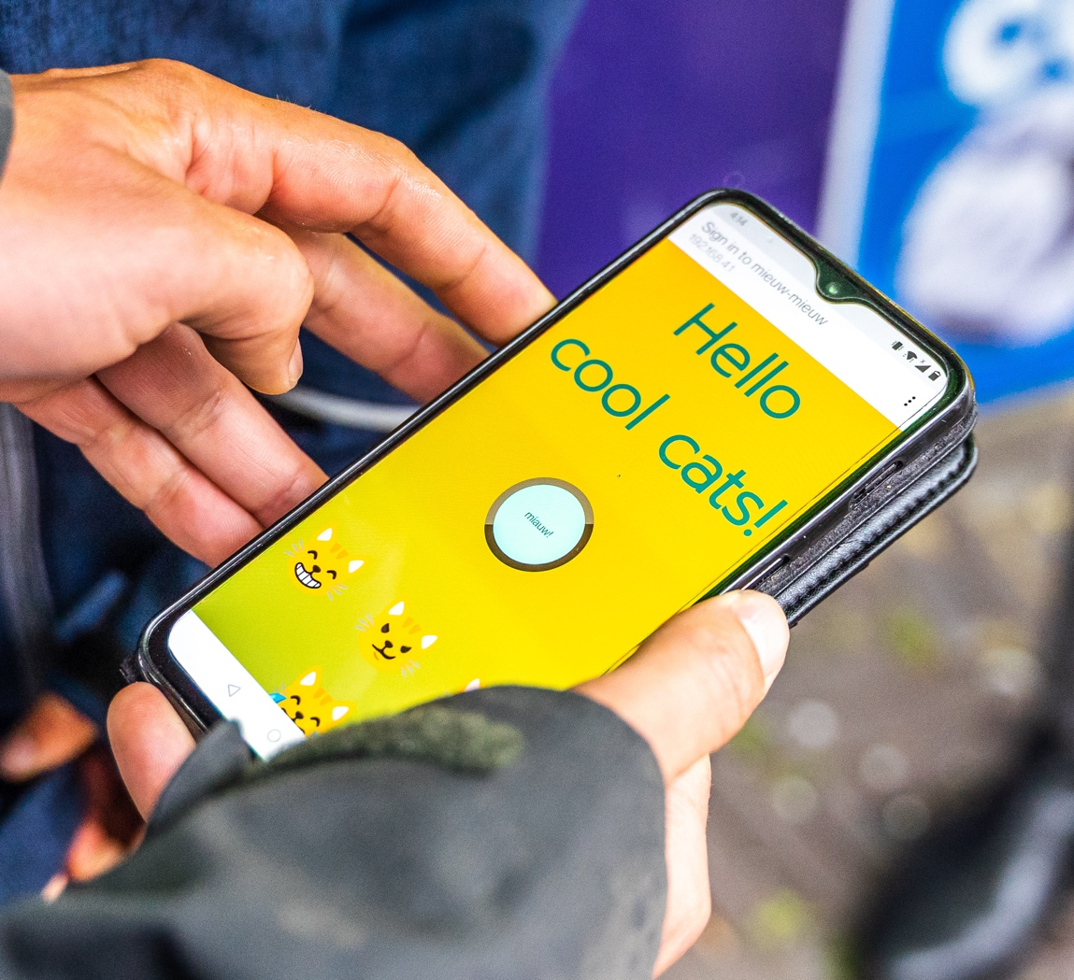
Style je pagina
Style je pagina met de voorbeeldcontent
De andere deelnemers leveren over een 30 min nieuwe content aan die we dan kunnen vervangen
Wij lopen rond om te helpen!

Slide 17
Heb je het .ssid bestand een nieuwe naam gegeven?
Zet het hele mapje op een USB stick!

Slide 18
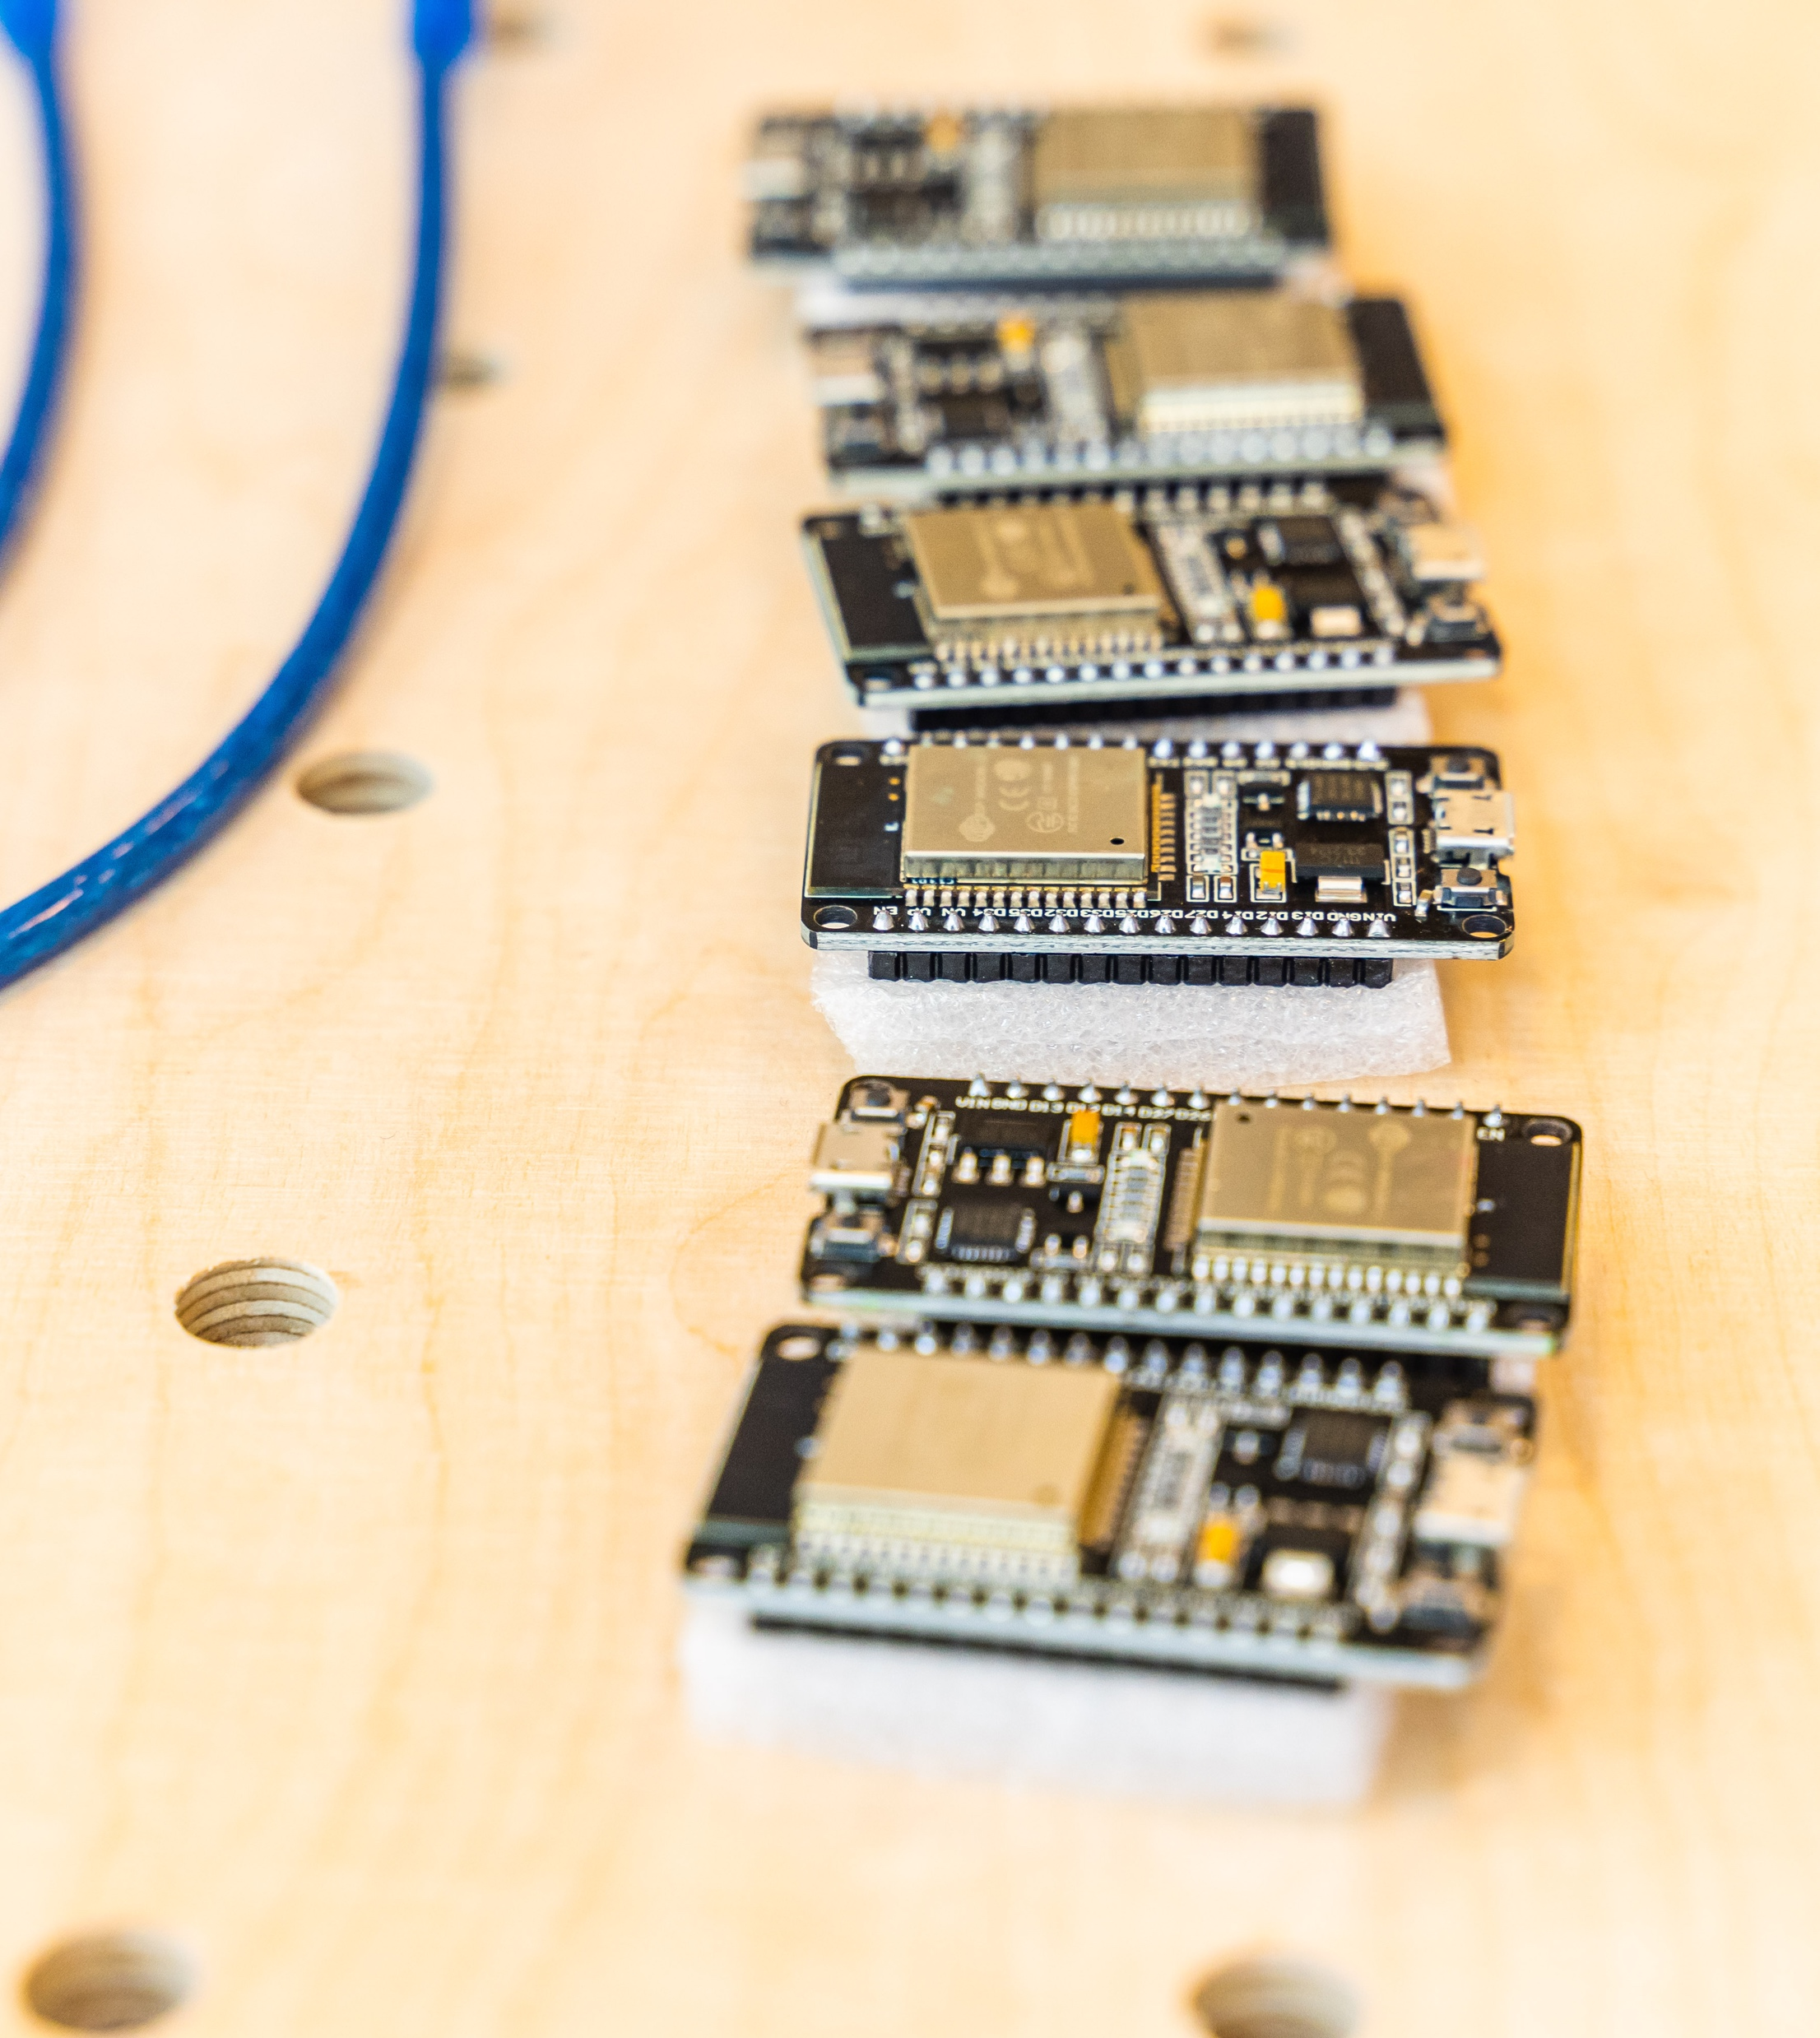
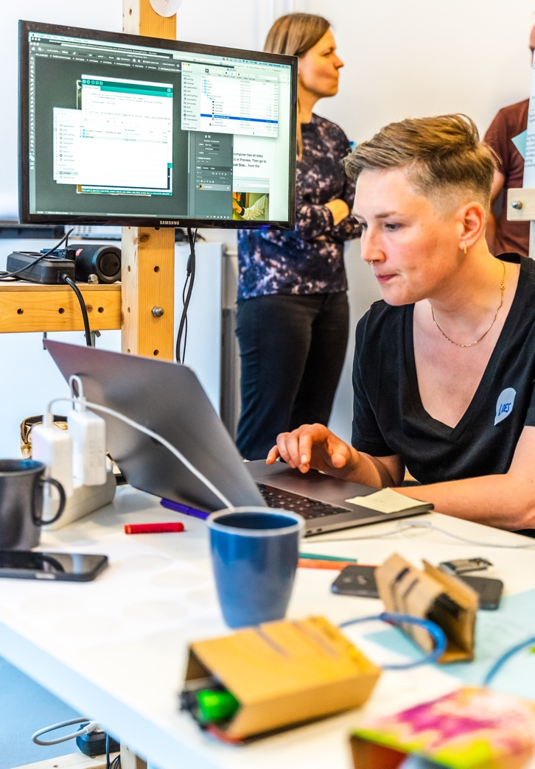
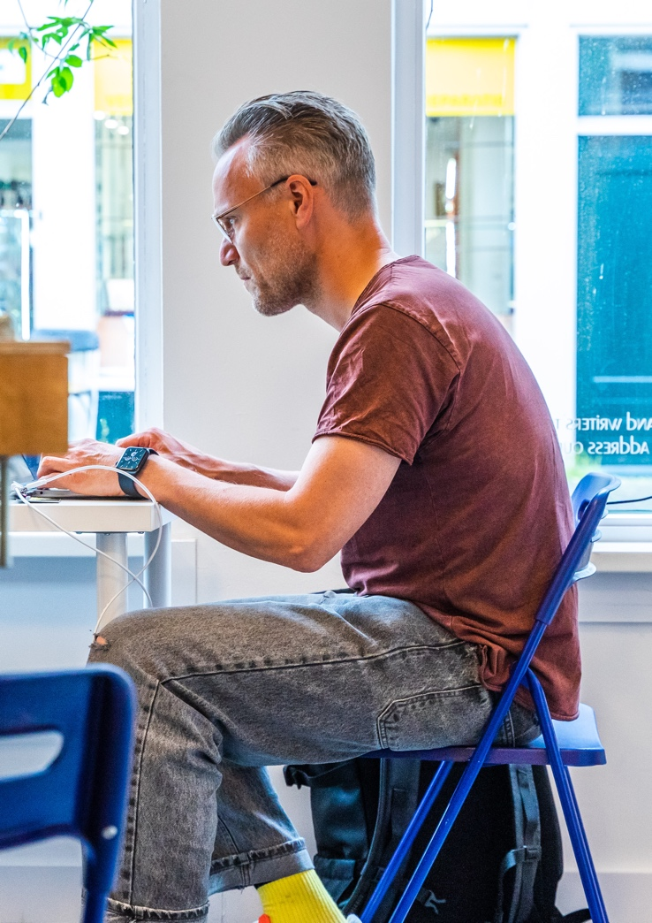
Thee, koekjes en poster ontwerp

